Slide 1
Познавательное развитие детей с нарушением зрения в процессе реализации проекта «Одежда для взрослых и детей»
Учитель-дефектолог: Казанцева Галина Павловна

Slide 2
Познавательное развитие
развитие интересов, любознательности и познавательной мотивации;
формирование познавательных действий;
развитие творческой активности;
формирование представлений об объектах окружающего мира;
формирование представлений о форме, цвете, размере, материале, количестве, числе, части и целом, пространстве;
развитие восприятия, внимания, памяти, наблюдательности, способности анализировать, сравнивать, выделять характерные существенные признаки предметов, умения устанавливать простейшие связи между предметами и явлениями, делать простейшие обобщения;
расширение кругозора

Slide 3
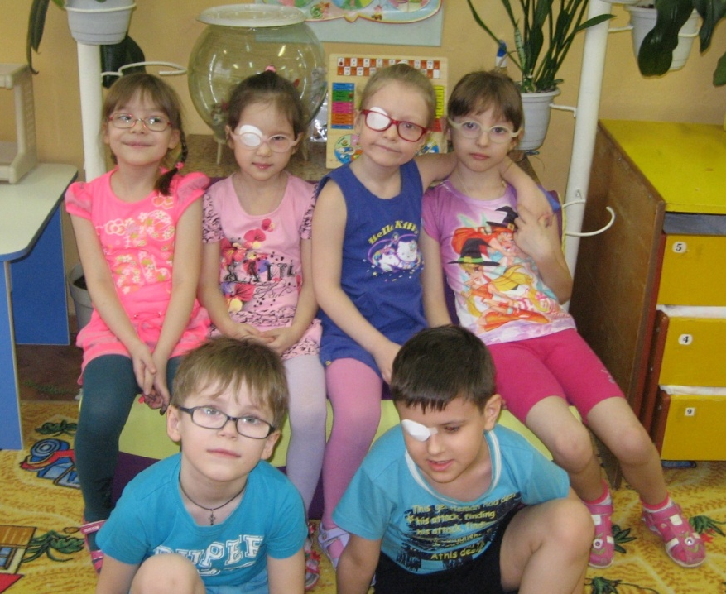
Проект «Одежда для взрослых и детей»
Цель проекта:
создание условий для развития любознательности и познавательной
мотивации у детей при формировании знаний об одежде и реализации
коррекционных мероприятий, способствующих развитию
зрительного и осязательного восприятия и речевой функции.

Slide 4
Задачи
Систематизировать у детей знания о разнообразии, классификации одежды и ее назначении.
Провести экскурсию в ателье.
Познакомить с профессиями людей (швея, портной, модельер).
Познакомить с различными тканями, их назначением и использованием.
Активизировать и обогащать словарь детей по данной теме.
Развивать связную речь детей.
Развивать творческие способности детей; умение создавать модель одежды, придумывать рисунок для ткани.
Развивать моторные умения и навыки.
Развивать коммуникативное общение и социальные навыки.
Прививать детям эстетический вкус при выборе предметов одежды.

Slide 5
Реализация проекта
I этап – подготовительный
беседа с детьми для выяснения знаний по данной теме;
подбор методической литературы, игр, пособий по теме;
составление перспективного плана проведения коррекционных занятий и образовательной деятельности с детьми;
изготовление альбома «Из чего шьют одежду»;
изготовление книжки-малышки «Загадки об одежде»
II этап – реализация проекта
проведение коррекционных занятий тифлопедагогом;
организация и проведение непосредственно-образоательной и совместной деятельности с детьми воспитателями группы;
экскурсия в ателье;
знакомство и рассматривание тканей;
придумывание и рисование узоров для ткани
организация и проведение сюжетно-ролевой игры «Ателье»
III этап – заключительный
викторина с детьми;
рассматривание альбома «Из чего шьют одежду»

Slide 6
План реализации проекта
Тематический план занятий тифлопедагога
Социально –бытовая ориентировка | Из чего шьют одежду. Классификация одежды.
Развитие зрительного восприятия | Такая разная одежда.
Ориентировка в пространстве | Одежда
Развитие мелкой моторики и осязания | Узоры для тканей
Развитие познавательных процессов | Одежда
Социально-бытовая ориентировка | Кто шьет одежду? Экскурсия в ателье.
Развитие зрительного восприятия | Составление рассказов об одежде

Slide 7
План реализации проекта
Тематический план непосредственно-образовательной деятельности воспитателя
Познавательное развитие | Как появилась одежда? (история создания одежды)
Развитие речи | Описание одежды детей и взрослых
Обучение грамоте | Говорим про одежду
Познавательное развитие | Из чего же сшита одежда?
Формирование элементарно-математических представлений | Математические задания по теме «Одежда» (д/и «Придумай и составь одежду из геометрических фигур; решение арифметических задач; д/у «Сосчитай пуговицы: где больше, где меньше»; работа в тетрадях: нарисуй столько пуговиц, какую цифру я показала; д/у «Украсим свитер фигурками»
Развитие речи | Пересказ рассказа Н.Носова «Заплатка»
Аппликация | Новое платье для куклы
Рисование | Красивые узоры
Познавательное развитие | Ткани всякие нужны
Развитие речи | Загадки, пословицы и поговорки об одежде

Slide 8
Игры и упражнения в совместной деятельности
д/и «Узнай по описанию»;
д/и «Назови одним словом»;
д/и «Кому что нужно»;
д/и «Угадай – ка»;
д/и «Лоскуточки в мешочке»;
д/и «Мужская или женская одежда»;
д/и «Зимняя или летняя одежда»;
д/и «Найди и назови»;
д/и «Профессии»;
с/р «Ателье»;
с/р «Магазин одежды»;
с/р «Дом моделей»;
д/и «Что лишнее»;
д/и «Разрезные картинки»;
д/и «Магазин одежды» (с картинками);
п/и «Перебежки»;
словесная игра «Кто что делает?»;
д/и «Подбери заплатку»;
словесная игра «Продолжи пословицу»;
загадки об одежде;
творческая мастерская «Вырезывание бумажной одежды для плоскостных кукол»;
д/и «Загадки в мешочке» (ткани и инструменты швейной промышленности);
игра-соревнование «Кто быстрей и аккуратней сложит одежду»;

Slide 9
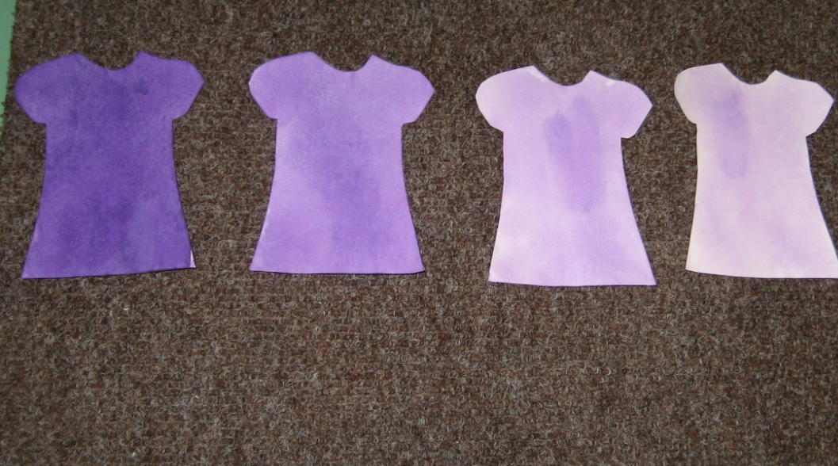
Игры на восприятие цвета
«Найди по цвету»;
«Разложи по цветовой насыщенности»;
«Найди названный цвет в одежде»;
«Найди одинаковые по цвету»

Slide 10
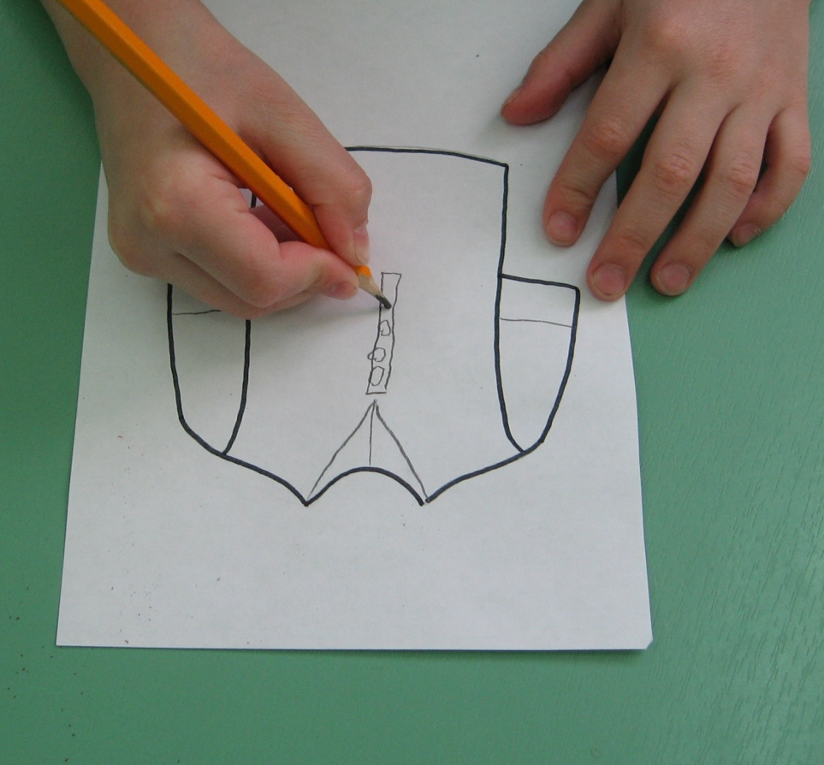
Игры на восприятие формы
«Какой формы детали»;
«Дорисуй детали заданной формы»;
«На что похоже?»

Slide 11
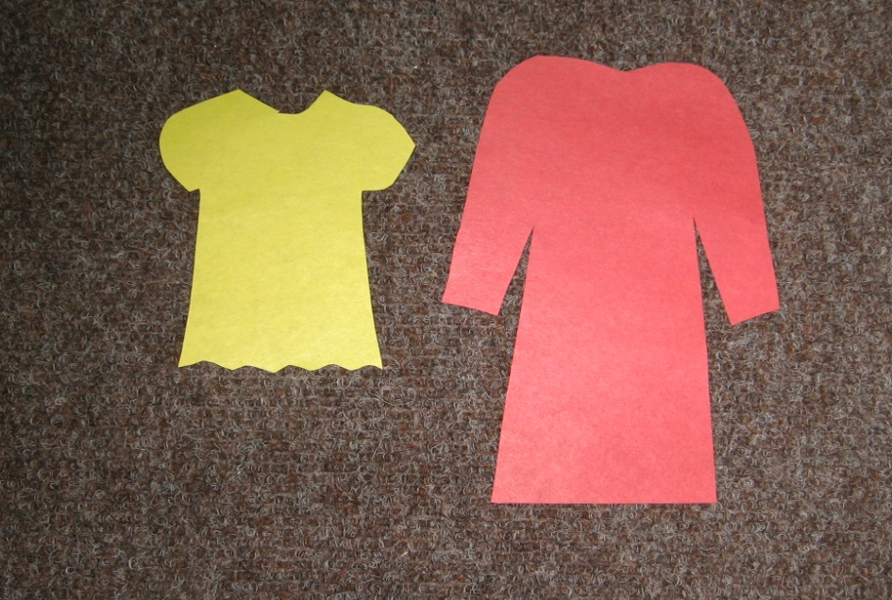
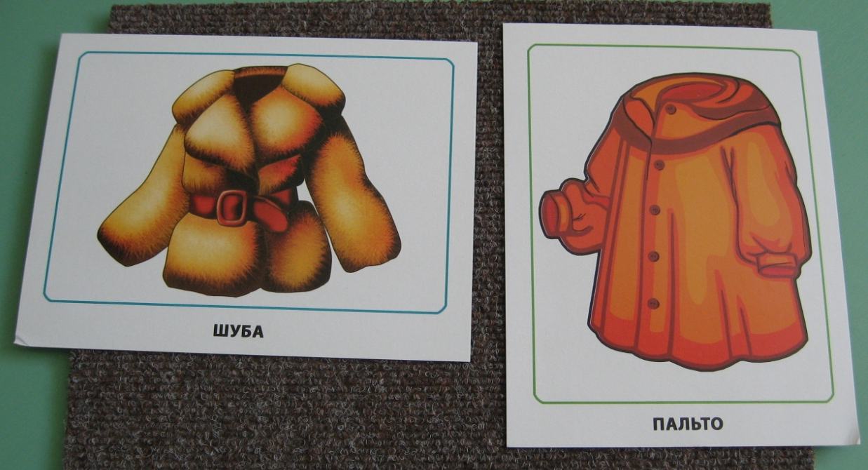
Сравнение по величине
«Найди девочку в длинном, коротком платье»;
«Подбери платье по размеру»;
«Сравнение одежды по длине»;
«Сравнение одежды по ширине»

Slide 12
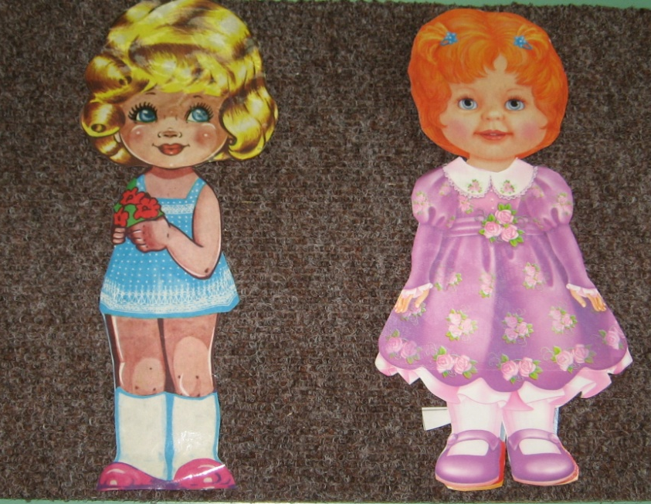
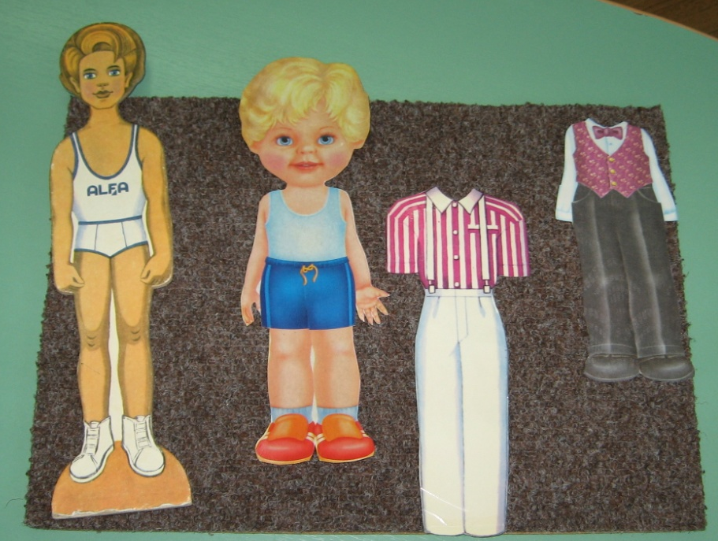

Slide 13
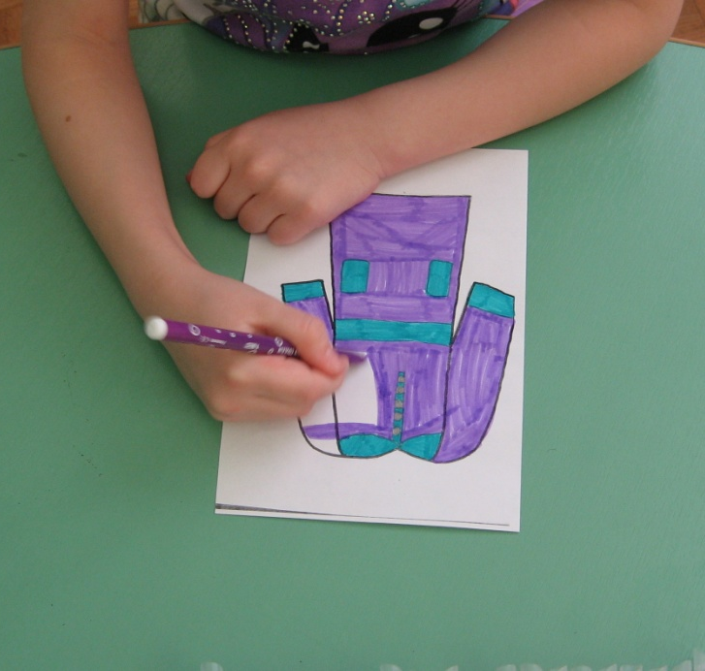
Игры на зрительное восприятие
«Назови, какая спряталась одежда?»;
«Найди названную деталь в одежде»;
«Покажи детали»;
«Раскрась по цвету»;
«Расставь картинки по-порядку» (как шьют одежду)

Slide 14
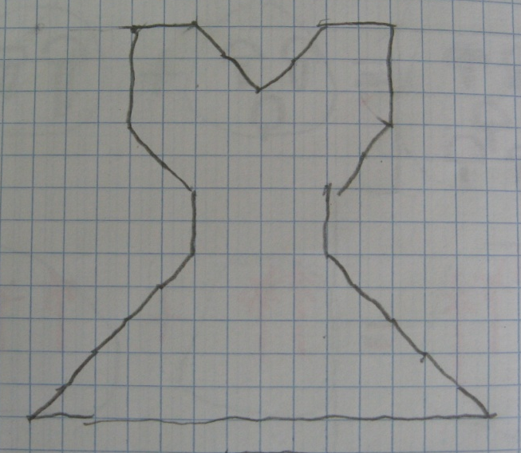
Игры на развитие ориентировки
«Назови и покажи, где расположены детали»;
рисование одежды по клеточкам в тетради;
«Расставь правильно одежду» (использование предлогов);
«Определи расположение деталей в одежде друга»

Slide 15
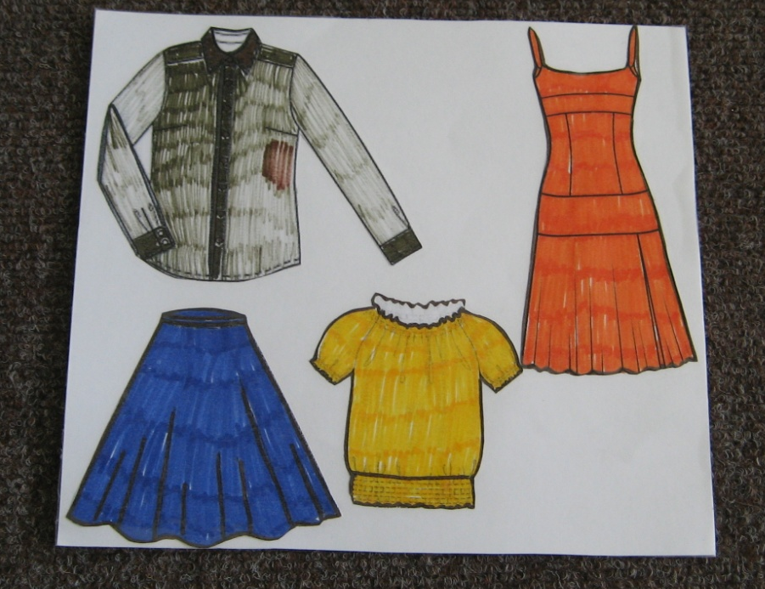
Игры на развитие познавательных процессов
«Разложи картинки на группы»;
«Подбери одежду к времени года»;
«Найди отличия в одежде»;
«Какая картинка лишняя»;
«Отгадай загадку и найди отгадку»;
«Какое слово лишнее»;
«Найди по силуэту и контуру»;
«Запомни и разложи одежду»;
«Какой детали не хватает»

Slide 16
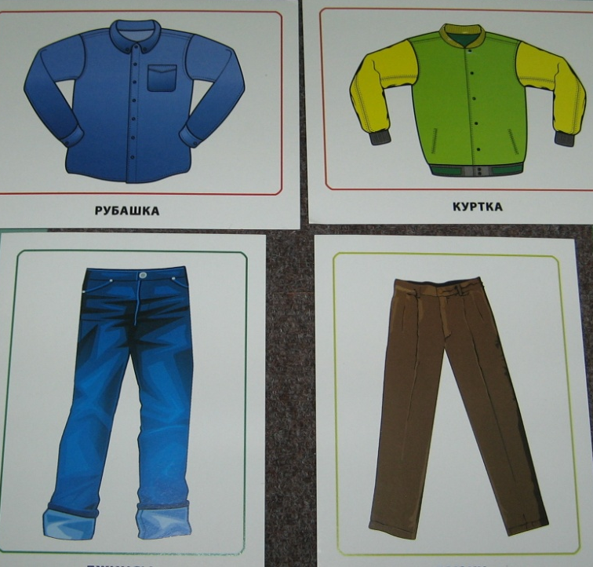
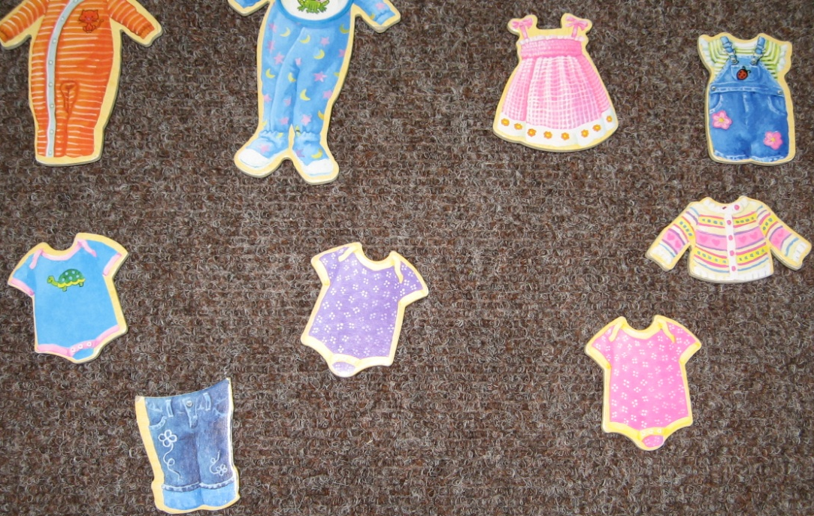
Классификация одежды

Slide 17
Подбери по времени года

Slide 18
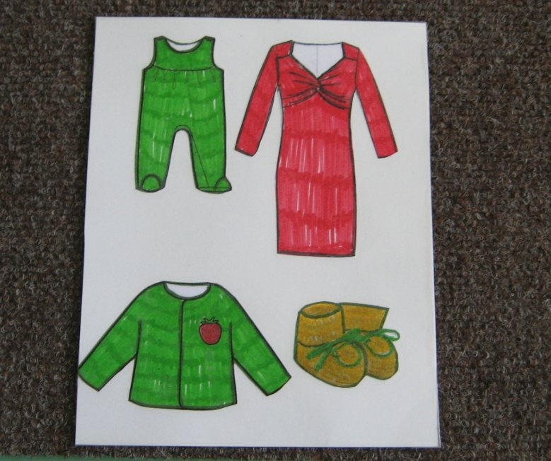
Что лишнее?

Slide 19
Описание по схеме

Slide 20
Знакомство с тканями
В процессе занятий дети познакомились с различными тканями: мех, шелк, ситец, вельвет, шерстяная ткань, джинсовая ткань;
познакомились со свойствами тканей (тонкая, толстая, гладкая, мягкая, шершавая…);
проводили эксперименты с тканями ( резали, мяли, рвали, опускали в воду);
подбирали ткани для одежды;
определяли ткань своей одежды

Slide 21
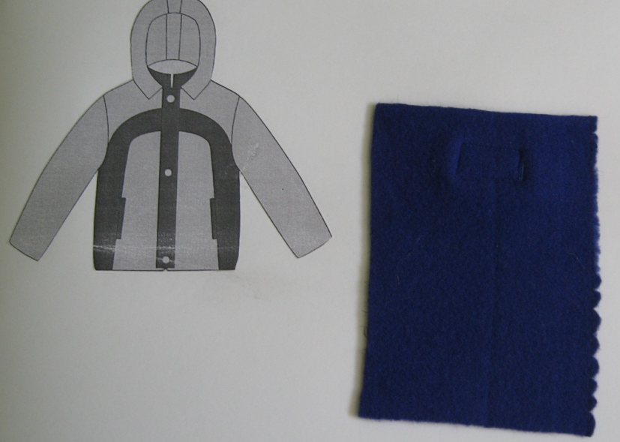
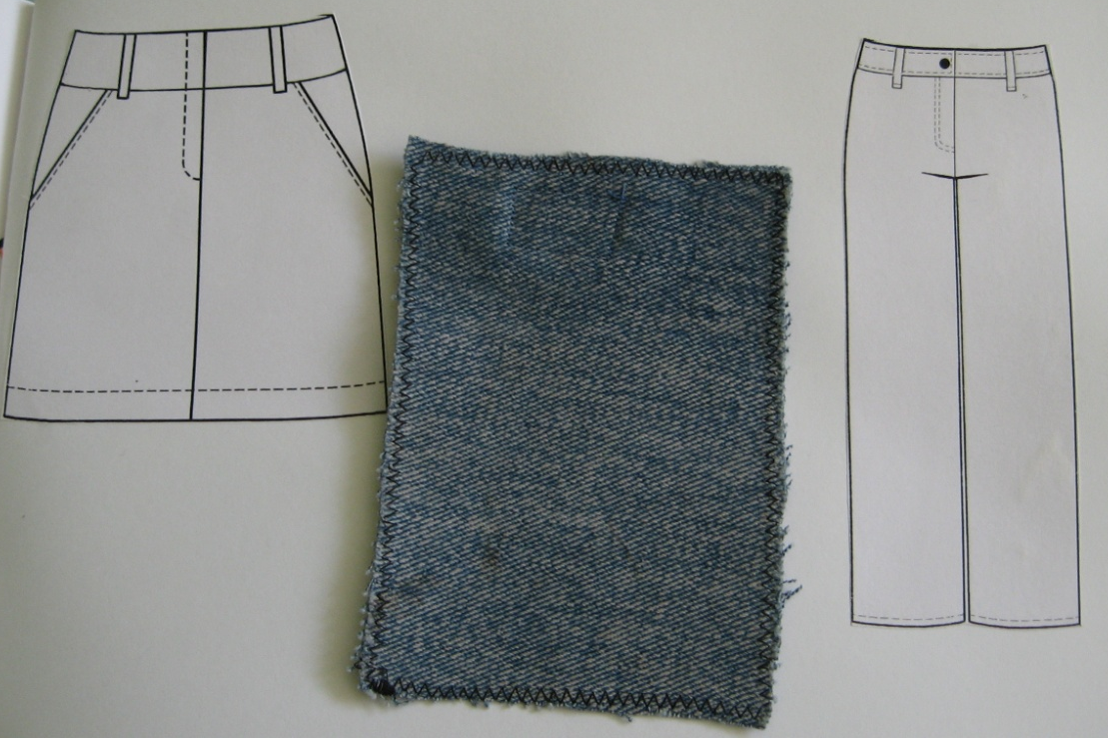
Подбери ткань к одежде

Slide 22
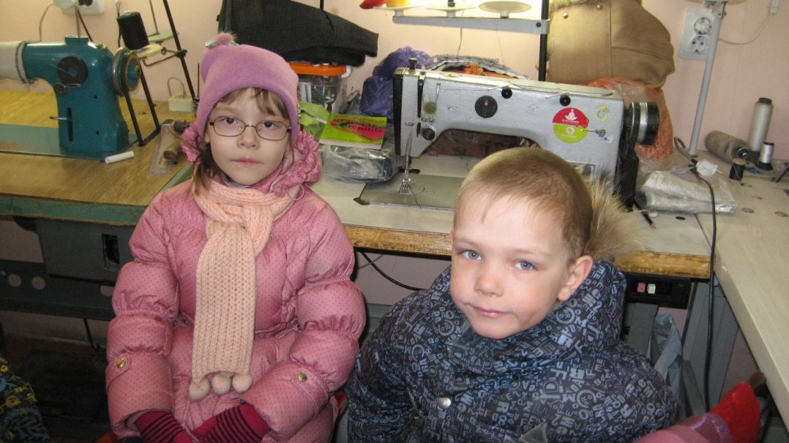
Знакомство с профессиями
В процессе занятий дети познакомились с такими профессиями: швея, портной, модельер;
провели экскурсию в ателье;
д/и «Узнай профессию»;
д/и «Кому, что нужно»;
с/р игра «Ателье»

Slide 23
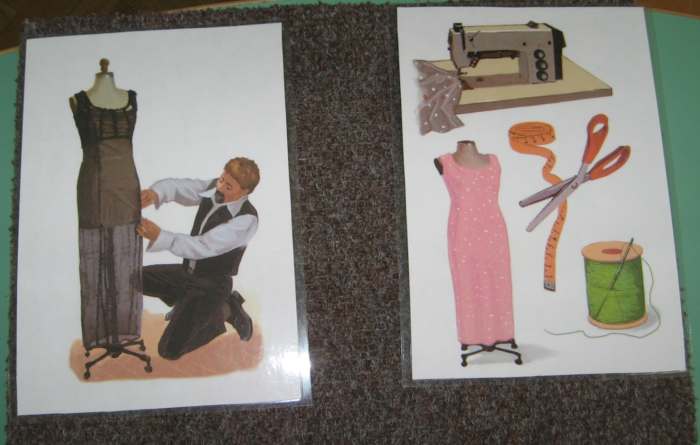

Slide 24
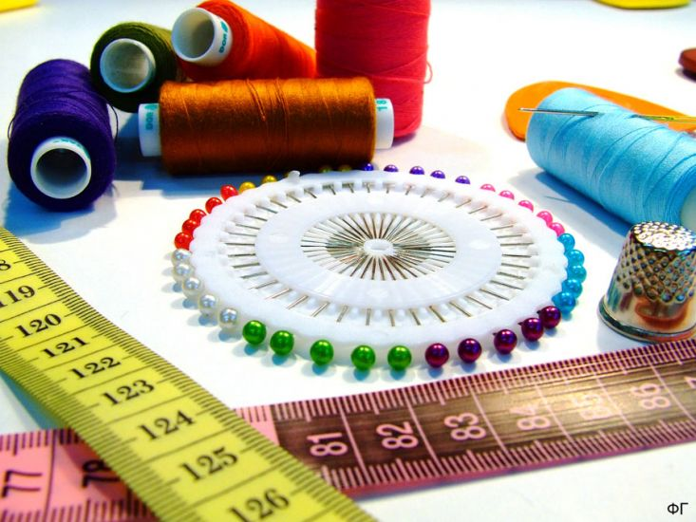
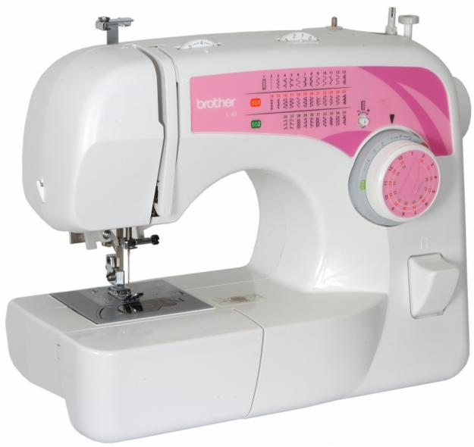
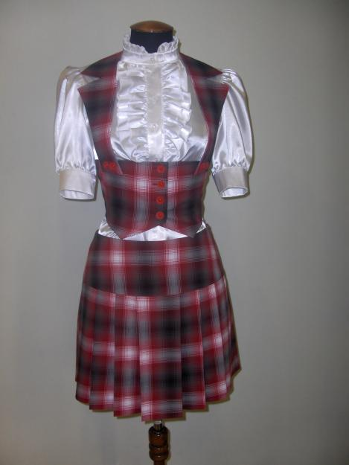
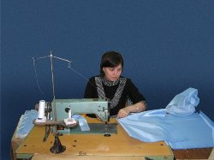

Slide 25
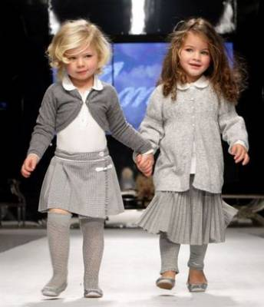
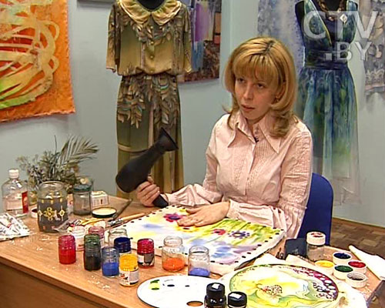
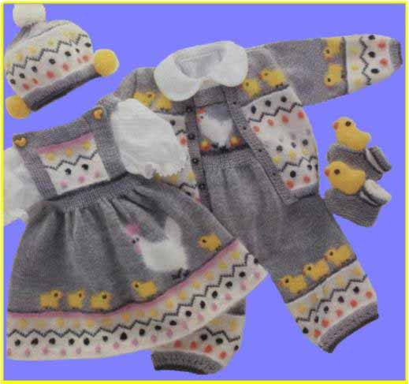
Модельер

Slide 26
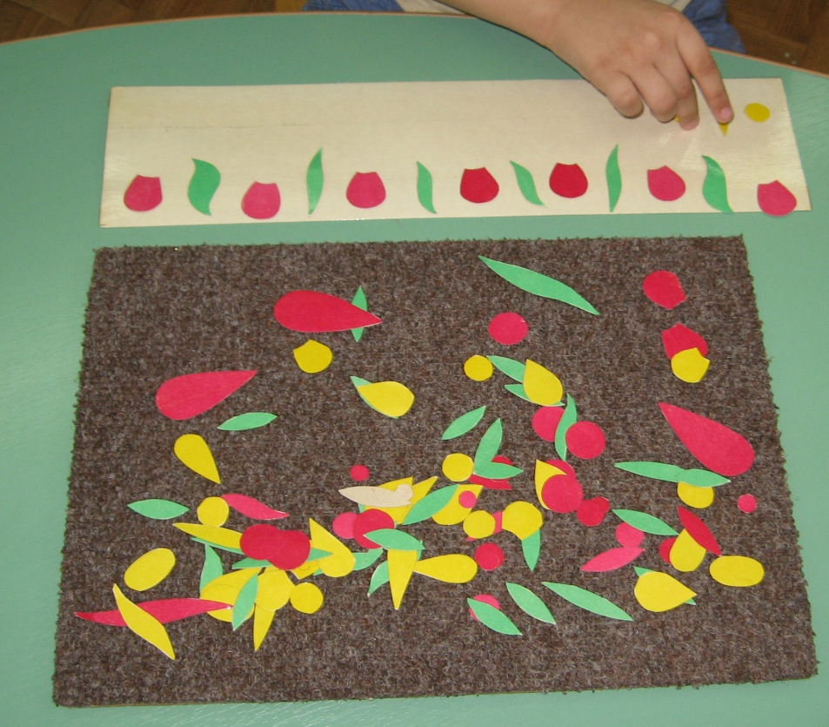
Узоры для одежды
выкладывание орнамента;
составление узора из фигур;
рисование узоров на силуэтах одежды

Slide 27
Викторина
В итоге была проведена
викторина «Все об одежде». Проведены игры:
«Быстро и правильно назови ответ»;
«Отгадай загадку и найди отгадку»;
«Назови лишнюю картинку»;
«Расскажи пословицу, поговорку об одежде»;
«Кто быстрее пришьет детали к одежде»;
«Что из чего сшито»;
«Реши задачку»;
«Подбери одежду по сезонам»;
Кто быстрее развесит белье»

Slide 28
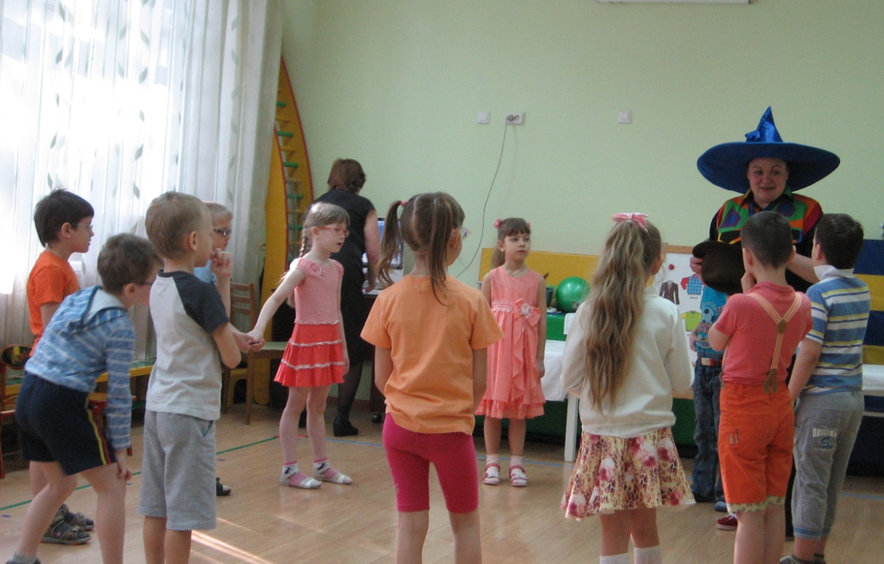

Slide 29
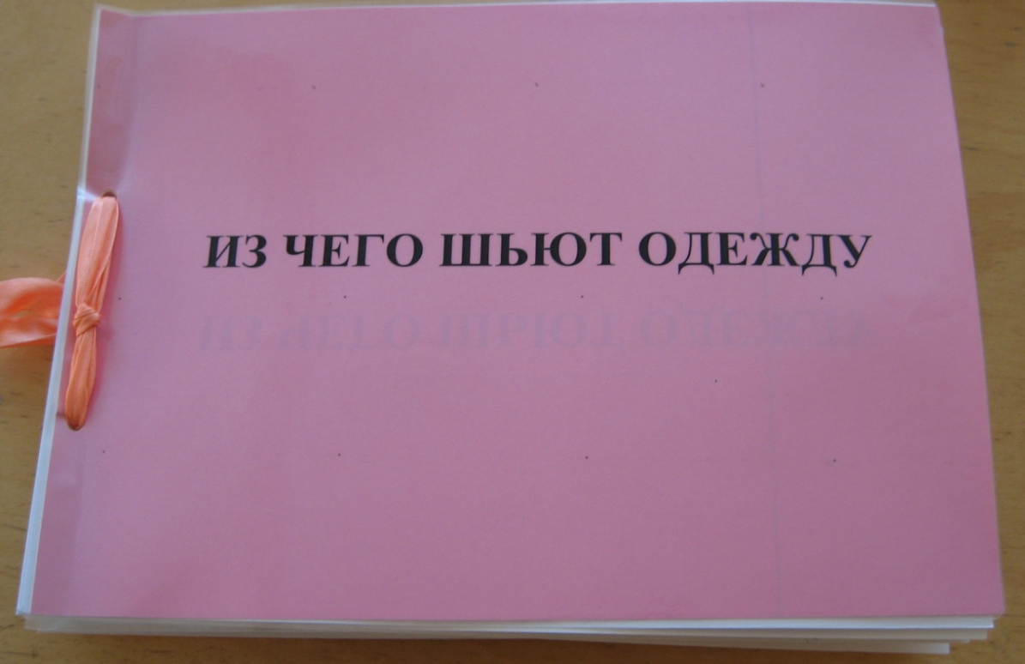
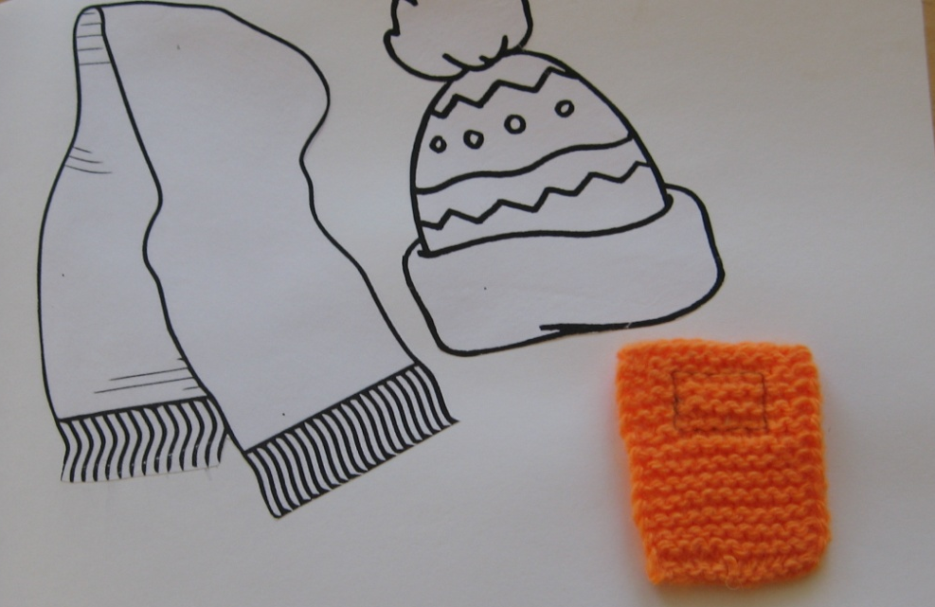

Slide 30
Заключение
В процессе выполнения проекта , на коррекционных занятиях
тифлопедагога (социально-бытовая ориентировка, развитие
зрительного восприятия, развитие пространственной
ориентировки, развитие сохранных анализаторов и познавательных
процессов) и непосредственно-образовательной деятельности
детей, были реализованы задачи, направленные на развитие
интересов, познавательной и творческой активности, на
систематизацию знаний о свойствах и объектах окружающих
предметов и на формирование представлений о других людях.
А эти задачи включены в структуру образовательной программы
ФГОС дошкольного образования.

Slide 31
Спасибо за внимание!

